Slide 1
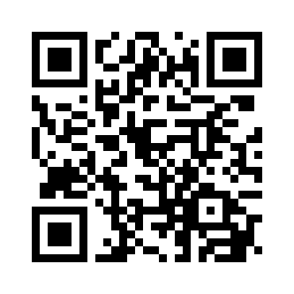
Муниципальное автономное учреждение Туринского городского округа «Центр развития физической культуры, спорта и молодежной политики»
https://vk.com/turinskmolod
Ул. Ленина д. 33

Slide 2
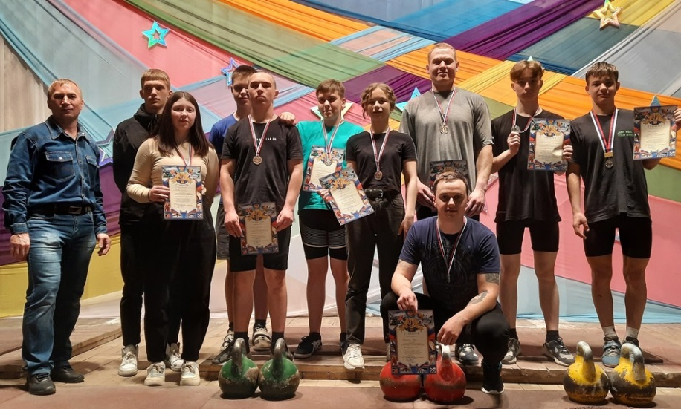
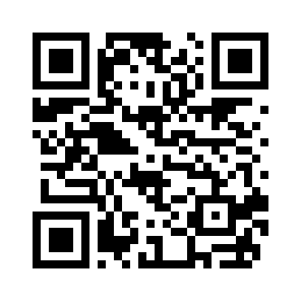
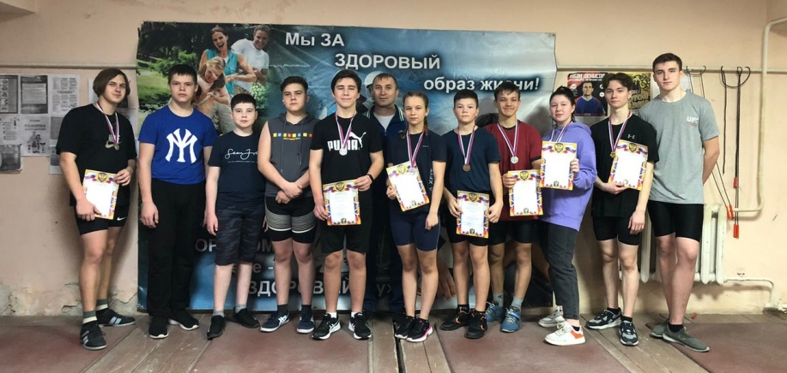
Подростково-молодежный клуб «Атлет»
https://vk.com/public142995750
Руководители:
Никитенко Владимир Валентинович, Горелов Евгений Николаевич
Туринск, ул. Ленина, д. 33, цокольный этаж

Slide 3
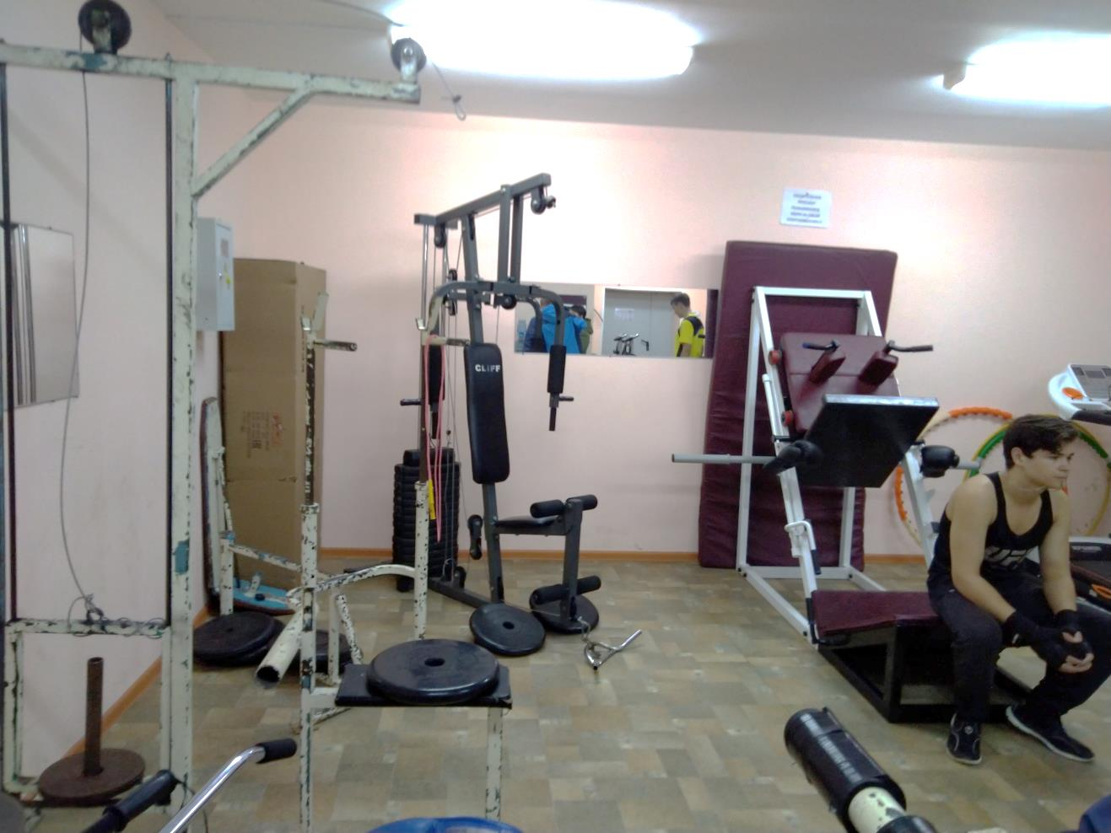
Подростково-молодежный клуб «Фаворит»
Руководитель: Горелов Евгений Николаевич
Туринск, ул. Путейцев, д. 17А, 1 этаж

Slide 4
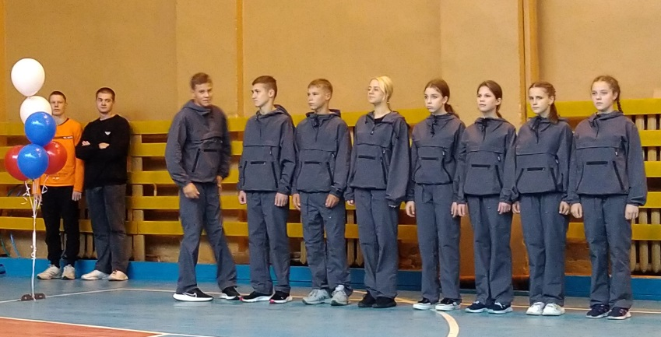
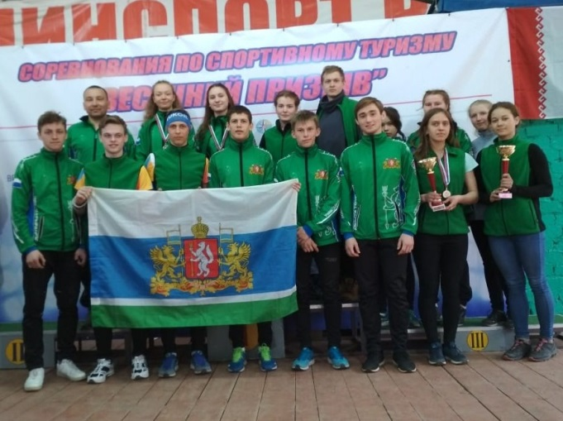
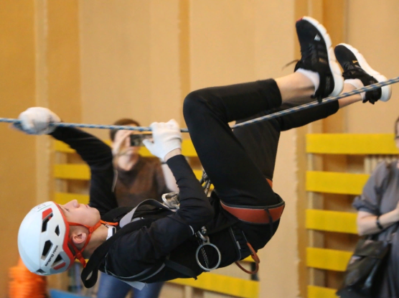
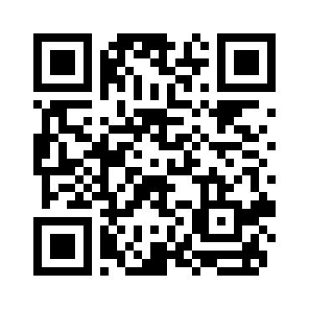
Подростково-молодежный клуб «Кристалл»
Руководитель: Какухин Виталий Валерьевич
https://vk.com/club209037857
Туринск, ул. Ивашева, д. 6, МАОУ СОШ №3

Slide 5
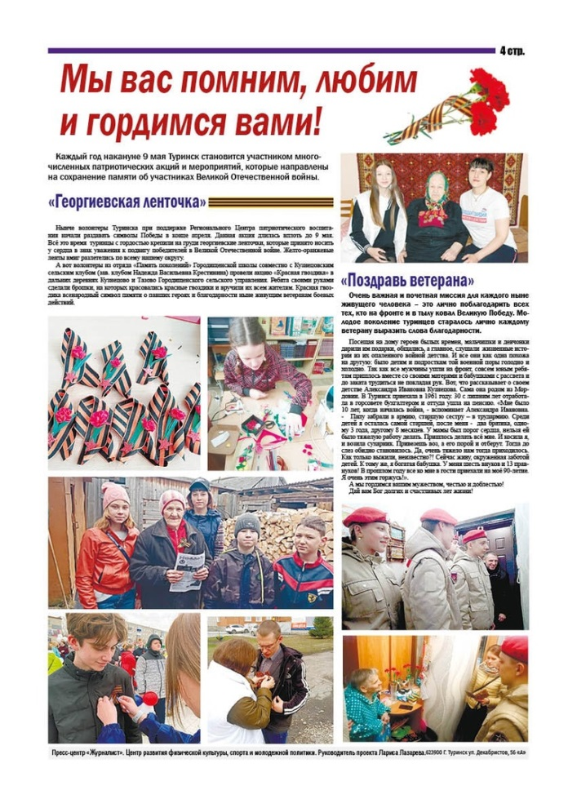
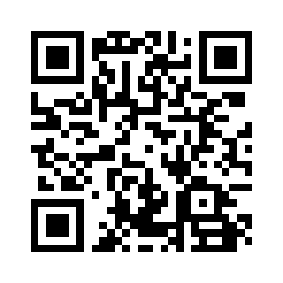
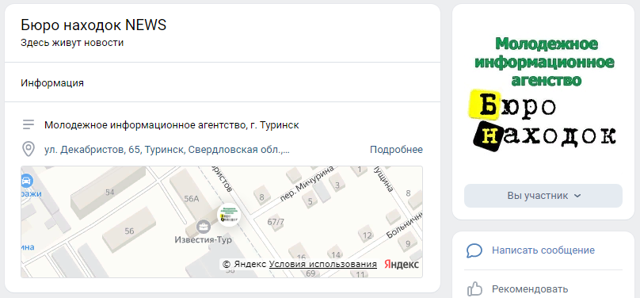
Подростково-молодежный клуб «Журналист»
Руководитель: Лазарева Лариса Леонидовна
https://vk.com/buro_nahodok_news
Туринск, ул. Декабристов, д. 56А, редакция

Slide 6
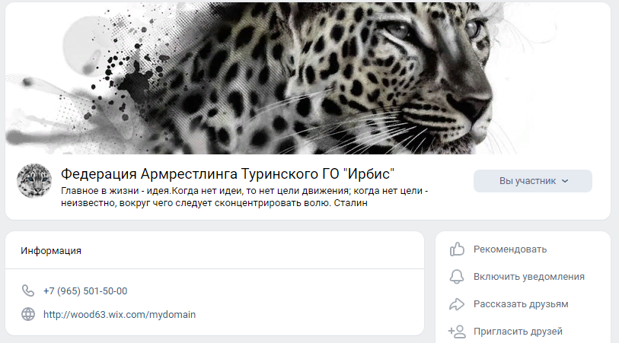
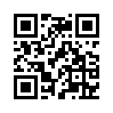
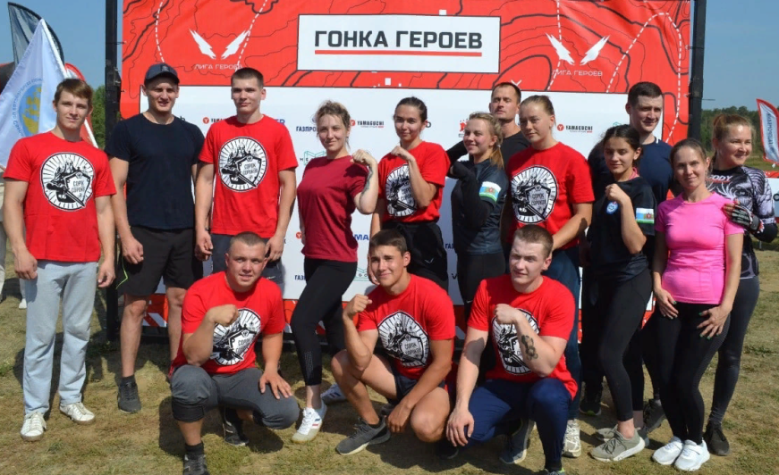
Подростково-молодежный клуб «Ирбис»
Руководитель: Щукина Марина Анатольевна
https://vk.com/irbisssarm
с. Леонтьевское, ул. Советская, д. 15 (2 этаж)

Slide 7
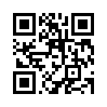
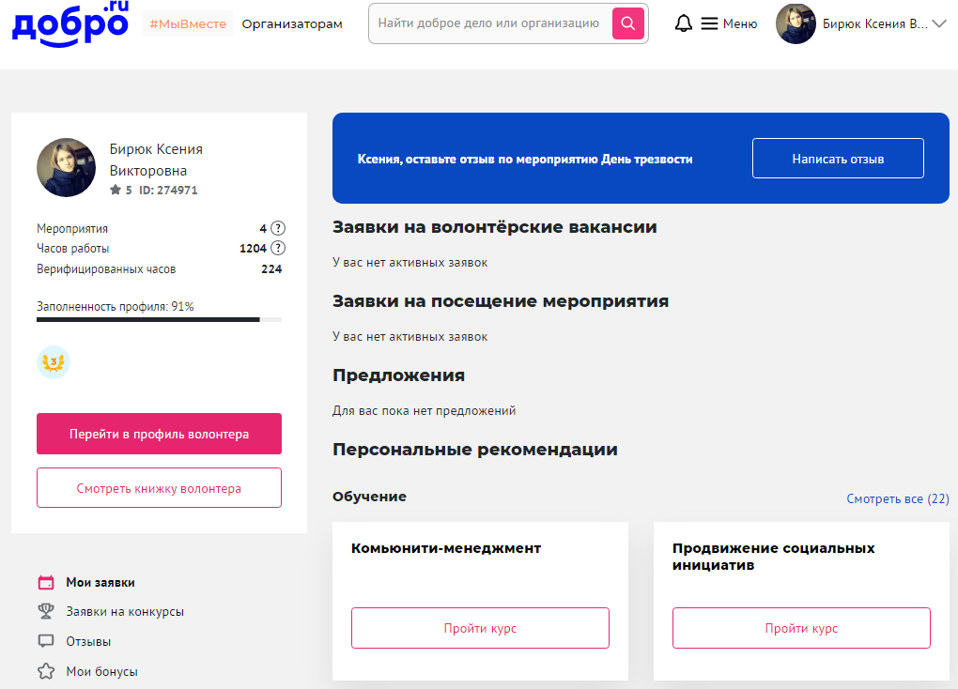
Волонтёрская деятельность
https://dobro.ru/ регистрация обязательна!

Slide 8
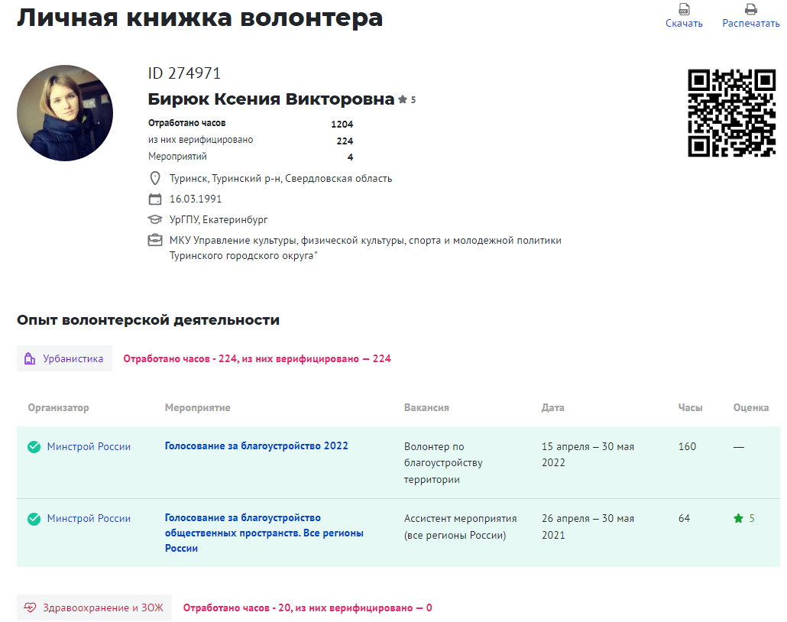
Электронная книжка волонтера
Зачем волонтеру нужны часы?
чтобы получить дополнительные баллы при поступлении;
чтобы выиграть призы (подарочные сертификаты, бесплатные поездки, благодарственные письма);
чтобы летом бесплатно отдохнуть в Крыму.

Slide 9
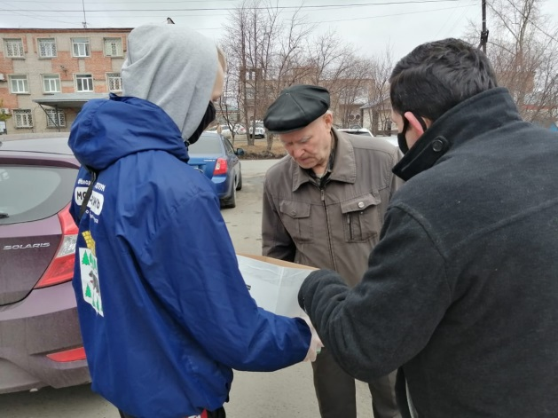
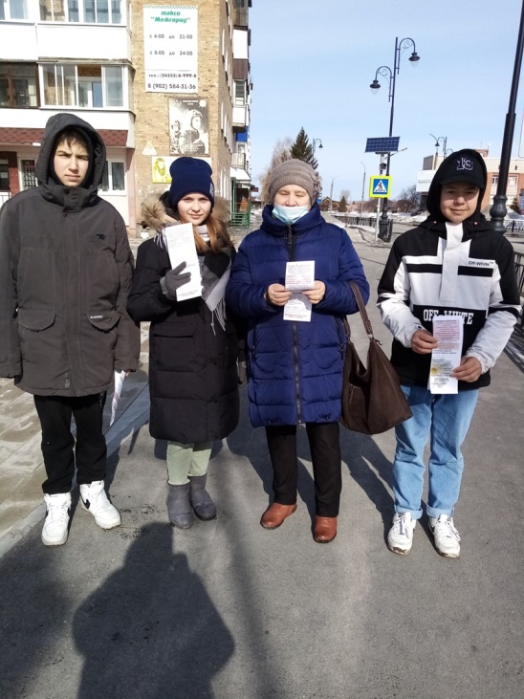
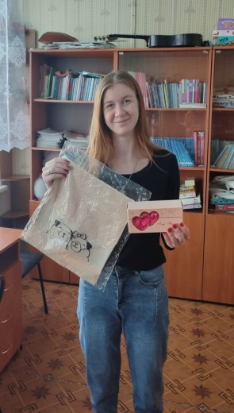
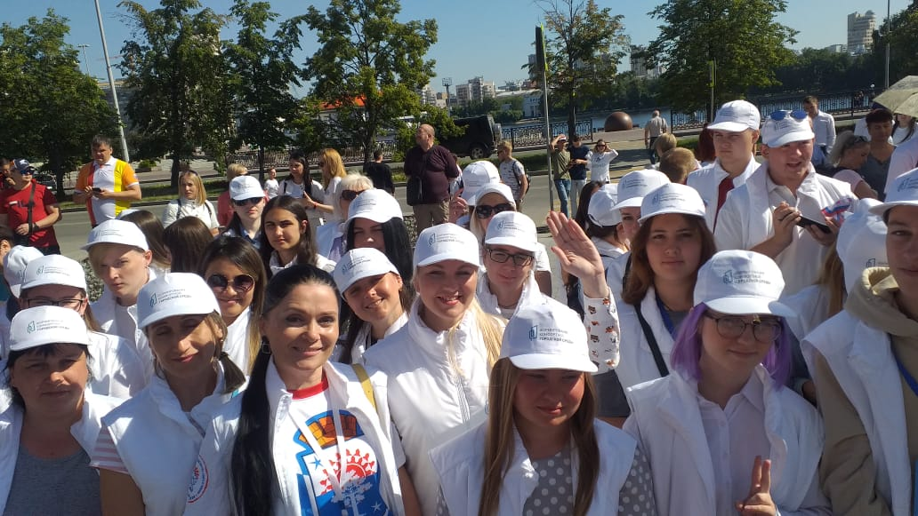
Мероприятия МАУ ТГО ЦРФКСИМП с участием добровольцев
Профилактическое мероприятие по информированию населения в вопросах ВИЧ-инфекции «Люби безопасно»
Реализация Всероссийской акции взаимопомощи «Мы вместе»
Профилактические мероприятия по информированию населения в вопросах ВИЧ-инфекции и профилактике туберкулеза
Организация онлайн-голосования для населения в рамках Федерального проекта «Формирование комфортной городской среды»

Slide 10
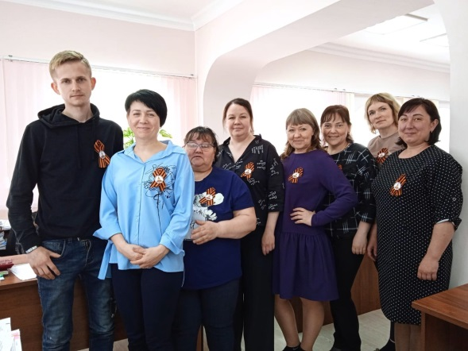
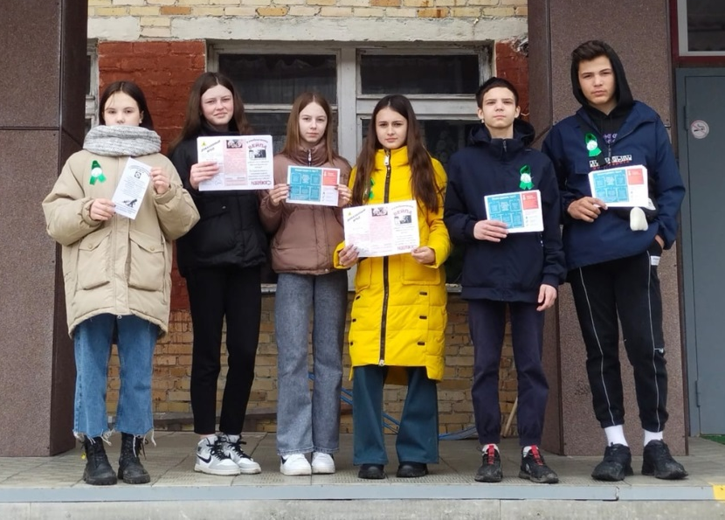
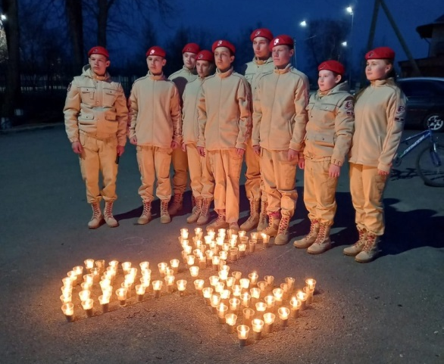
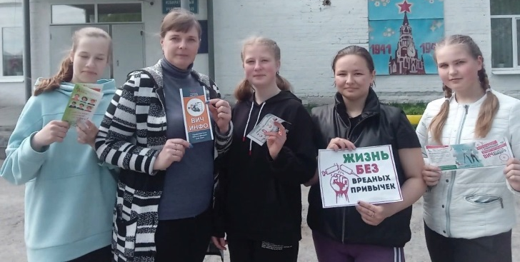
Мероприятия МАУ ТГО ЦРФКСИМП с участием добровольцев
Профилактическая акция «Здоровью – зеленый свет»
Торжественно-траурное мероприятие в День памяти жертв аварии на Чернобыльской АЭС. Свеча памяти
Торжественно-траурное мероприятие в День Победы. Патриотическая акция «Пост №1». Патриотическая акция «Георгиевская лента»
Профилактические мероприятия по информированию населения в вопросах ВИЧ-инфекции «Красный тюльпан»

Slide 11
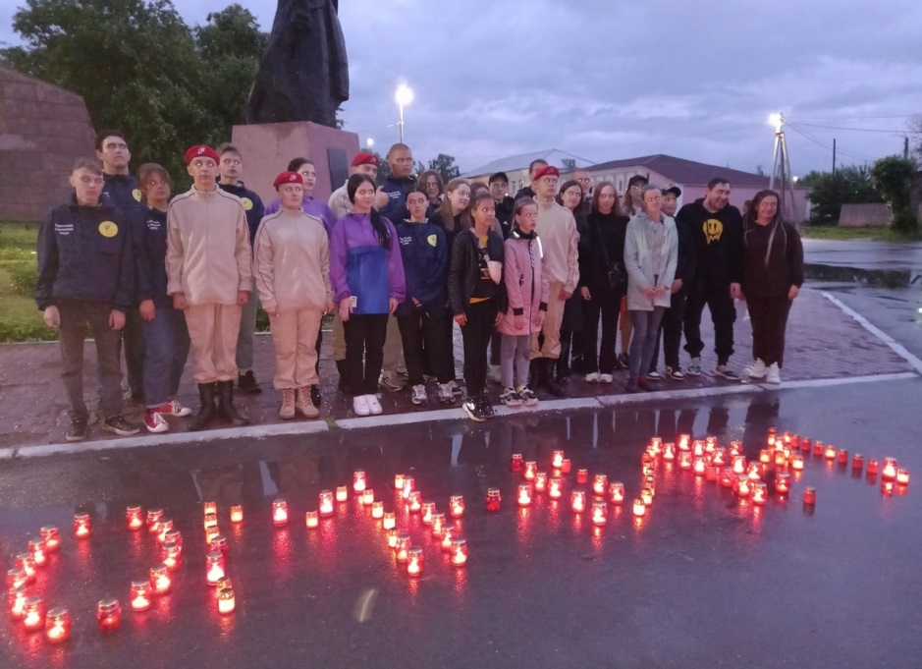
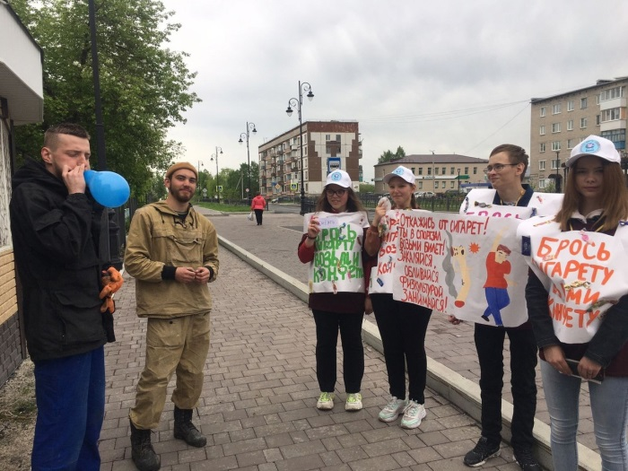
Мероприятия МАУ ТГО ЦРФКСИМП с участием добровольцев
акция «Всемирный день без табака» (Туринск без табака»)
Уличная патриотическая акция «Триколор» в День России
Торжественно-траурное мероприятие в День памяти и скорби. Вечерняя патриотическая акция «Свеча памяти»
Профилактическая акция «День борьбы с наркозависимостью». Районный конкурс видеороликов «Молодежь против наркотиков»

Slide 12
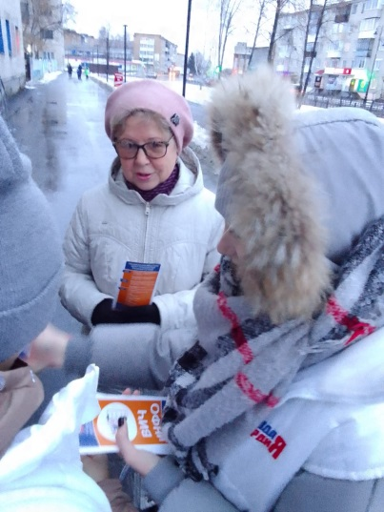
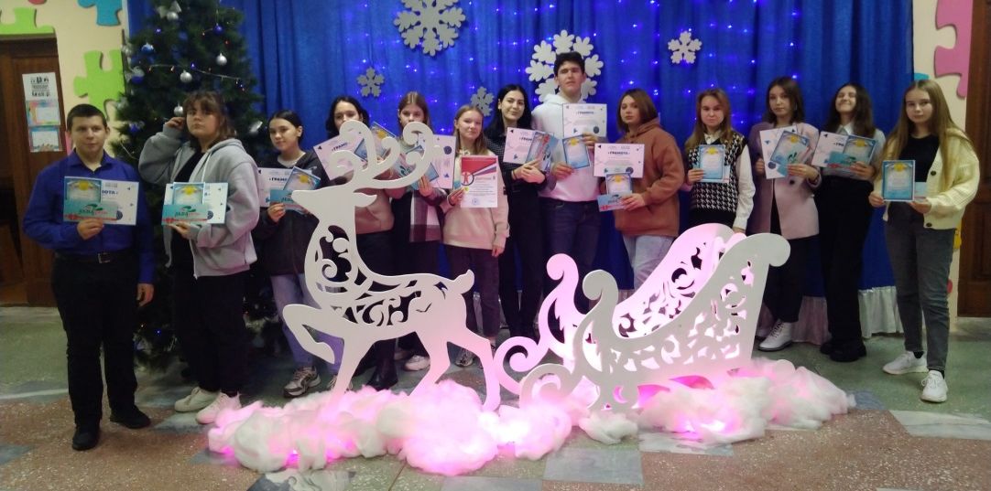
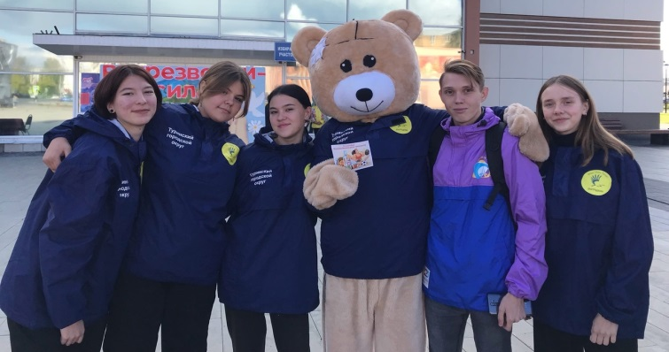
Мероприятия МАУ ТГО ЦРФКСИМП с участием добровольцев
Конкурс профилактических мероприятий, посвященных Дню трезвости
Районный конкурс по формированию здорового образа жизни «Безопасность здоровья»
Конкурс среди волонтерских отрядов и объединений на звания «Лучший волонтер», «Лучший волонтерский отряд»
Уличная патриотическая акция «Триколор» в День народного Единства
Конкурс профилактических мероприятий по информированию населения в вопросах ВИЧ-инфекции «СПИД не спит».
Поздравительные мероприятия «День матери»
Уличная профилактическая акция «День без табака»
Акция по профилактике распространения ВИЧ – инфекции
Уличная патриотическая акция «Триколор» в День Конституции

Slide 13
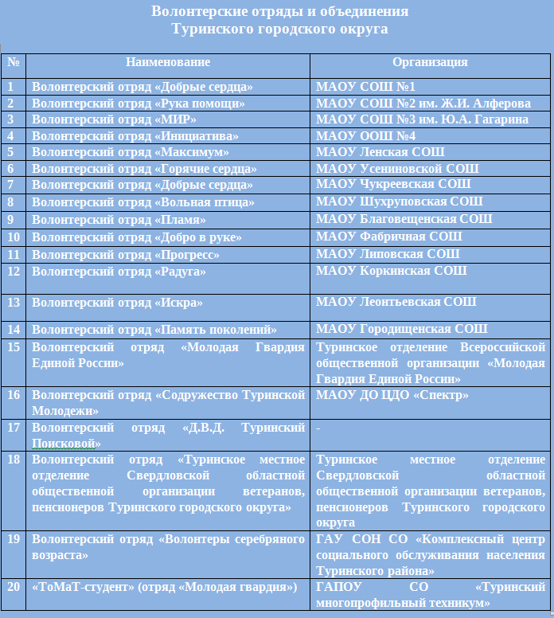
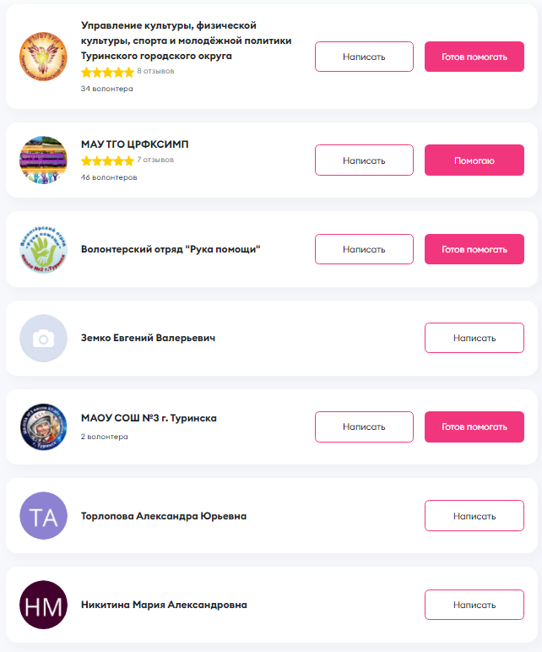
Волонтёрские отряды и объединения

